Slide 1
Гильмеев Габделбари Илалетдинович – ветеран Великой Отечественной войны

Slide 2
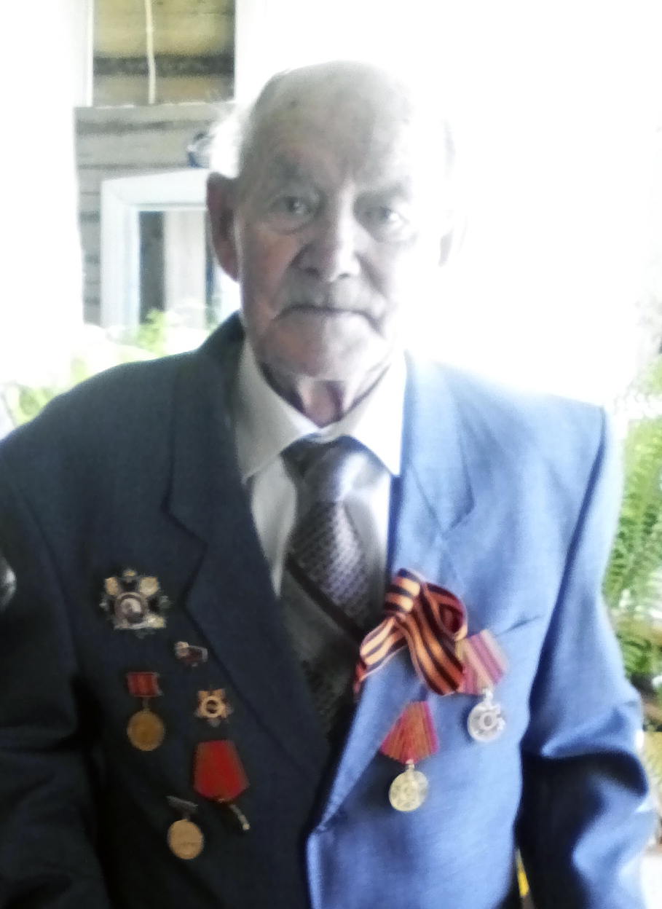

Slide 3
Незабываемая встреча с ветераном Великой Отечественной войны Гильмеевым Габдельбари Илалетдиновичем.
Габдельбари Илалетдинович Гильмиев родился 25 марта 1925 года в деревне Верхнее Алькеево Алькеевского района Республики Татарстан. Он был желанным ребенком у своих уже немолодых родителей. На протяжении обучения в начальной школе он несколько раз менял их: в первом классе учился в селе Среднее Алькеево и жил у тетки, второй и третий классы он закончил в Верхнем Алькеево, а четвертый класс завершил в Казани.
В 1941 году Габдельбари Илалетдинович поехал на заработки в г. Киров, так как там проживали его родственники, которым он заранее не сообщил о своем приезде. Оказавшись на месте, он не застал их дома, они были в отъезде. Вернувшись, они сообщили ему о начале войны. В тот год ему исполнилось 16 лет. Началась война с Германией. Договор о дружбе с немцами был расторгнут, поэтому нападение было неожиданным. Габдельбари Илалетдинович сначала не поверил, но родственники предложили ему самому убедиться в этом, прослушав радиоприемник (репродуктор). Действительно, по радио сообщили о нападении на Советский Союз. Это было 22 июня.

Slide 4
Через некоторое время пришло письмо на имя Габдельбари с просьбой о возвращении домой. Они были обеспокоены тем, что в деревню начали приходить первые похоронки и боялись потерять сына. Габдельбари Илалетдинович вспоминает: «С горем пополам я вернулся домой по Каме и Вятке, по которым отправляли солдат».
10 января 1942 года погиб отец. А через год после смерти отца, совсем еще юному парню пришла повестка на службу в армию.
В 17 лет его отправили на Дальний Восток на границу с Маньчжурией. Тогда Маньчжурия была в руках Японии. По одну сторону реки находились русские, по другую – японцы. Часто случались стычки, провоцируемые японцами. Жили солдаты в землянках, так что ни о каких бытовых условиях не могло быть и речи. Их строили исключительно ради безопасности. Наших солдат там полегло немало.
Япония была на стороне Германии. Когда война закончилась, русские решили обсудить вопросы с японцами. 2 сентября 1945 года Япония капитулировала перед СССР. Габдельбари Илалетдиновича после окончания войны вызвали в Иркутскую авиашколу механиков, где он проучился почти два года. Затем его и еще несколько человек отправили в Румынию. Начал службу Габдельбари Илалетдиновича вторым механиком.

Slide 5
Ему поручили американский двухмоторный самолет БОСТОН-29, который находился в его полном распоряжении.
Затем дивизию Габдельбари Илалетдиновича решили переправить из Румынии на Кавказ, в Грузию. Летели пилоты на старых потрепанных американских самолетах. В одно время у самолета, на котором находился Габдельбари Илалетдинович, отказал мотор. Он сделал вынужденную посадку на военном аэродроме и сменил запчасти. После нескольких вынужденных посадок Габдельбари Илалетдинович понял, что проблема в неисправной проводке, которая проходит внутри крыла к мотору. «Ну, что ж, крыла не разберешь», - подумал механик. Собрав все отечественные проводки, он начал их соединять. Таким образом, поверх крыла он соединил все проводки и попробовал завести мотор. Мотор завелся. Экипаж состоял вместе со штурманом из пяти человек. В это время у них не было даже парашютов. «И мы решили тронуться, - вспоминает Габдельбари.- Так мы добрались до Грузии».

Slide 6
Таким образом, служба Габдельбари Илалетдиновича продолжалась 8 лет, из них 3 года он провел на Маньчжурской границе.
После службы он вернулся в Казань. С самого детства он увлекался авиацией и хотел посвятить свою жизнь любимому делу. Поэтому после службы он решил устроиться по специальности в аэропорт или авиазавод. Он не сразу смог себе найти работу. На предложения других специальностей он не соглашался, хотя это были хорошие и высокооплачиваемые должности на других фабриках и заводах. Пришло то время, когда он задумался о создании семьи , поэтому ему была нужна квартира. В поисках работы и квартиры, он обращался во многие организации. Но действительно стоящий совет дал ему секретарь райкома ВЛКСМ. Ему предложили хорошую работу в разных районах Татарстана, в том числе и в Алькеевском. Будучи родом из Алькеевского района, он понял, что это хорошая возможность вернуться в родные края. По приезде в район, ему сразу же предложили работу в райкоме комсомола. Позже ему пришлось поработать инструктором и заведующим информационного отдела райкома партии. Судьба свела его с редактором газеты Алькеевского района, который пригласил его на должность секретаря. По стечению обстоятельств редактор вернулся к себе на родину в Буинский район. Габдельбари Илалетдиновичу предложили должность редактора.

Slide 7
В 1962 году Алькеевский район присоединился в состав Куйбышевского района ТАССР, вследствие этого газета прекратила выпускаться. Многие остались без работы, в том числе и Габдельбари Илалетдинович. Через 3 года, в 1965 году, район восстановили. Газета вновь продолжила свою работу, и многие сотрудники вернулись. После смены первого секретаря райкома партии, ему снова предложили работу инспектора в райкоме. В его распоряжении был совхоз, в составе которого находилось 9 деревень, 150 коммунистов и более 1000 работников. Через некоторое время, вернувшись на свою прежнюю должность в редакции, проработал там 15 лет.
Габдельбари Илалетдинович прожил насыщенную жизнь. На своем жизненном пути ему пришлось испытать как радость, так и горе. Ведь война для совсем юного парня -тяжелое испытание. Несмотря на все жизненные трудности, которые встретились на его пути, он сохранил любовь к жизни, бодрость духа, оптимизм. Он охотно общается с молодежью, делится своими воспоминаниями о войне. Мы от всей души его поздравляем с замечательным праздником Великой Победы. Желаем ему крепкого здоровья, радости, благополучия и спокойствия. Мы гордимся, что нам довелось встречаться с ним, беседовать. Мы восхищаемся его стойкостью и оптимизмом.
Учащиеся 9а класса МАОУ «БМСОШ».

Slide 8
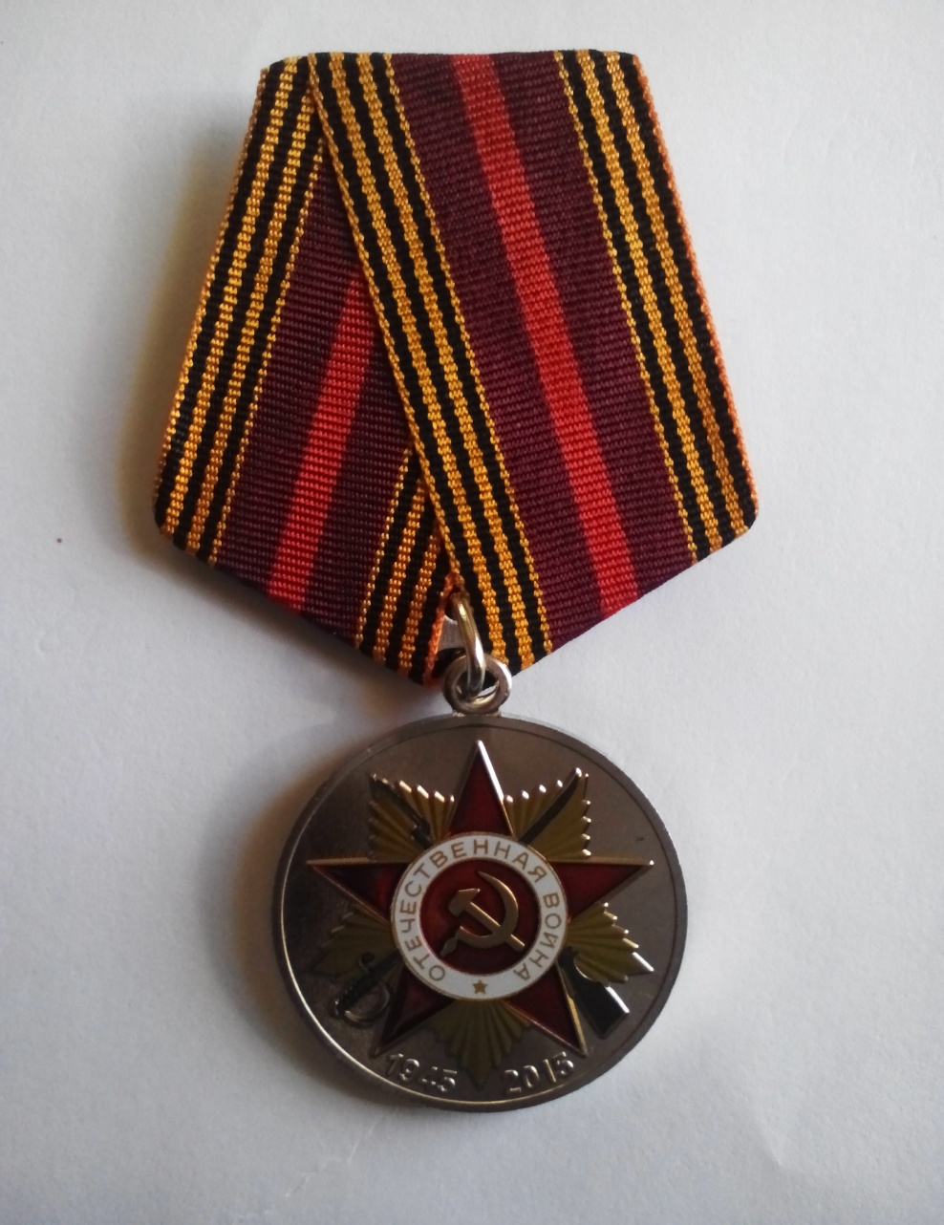
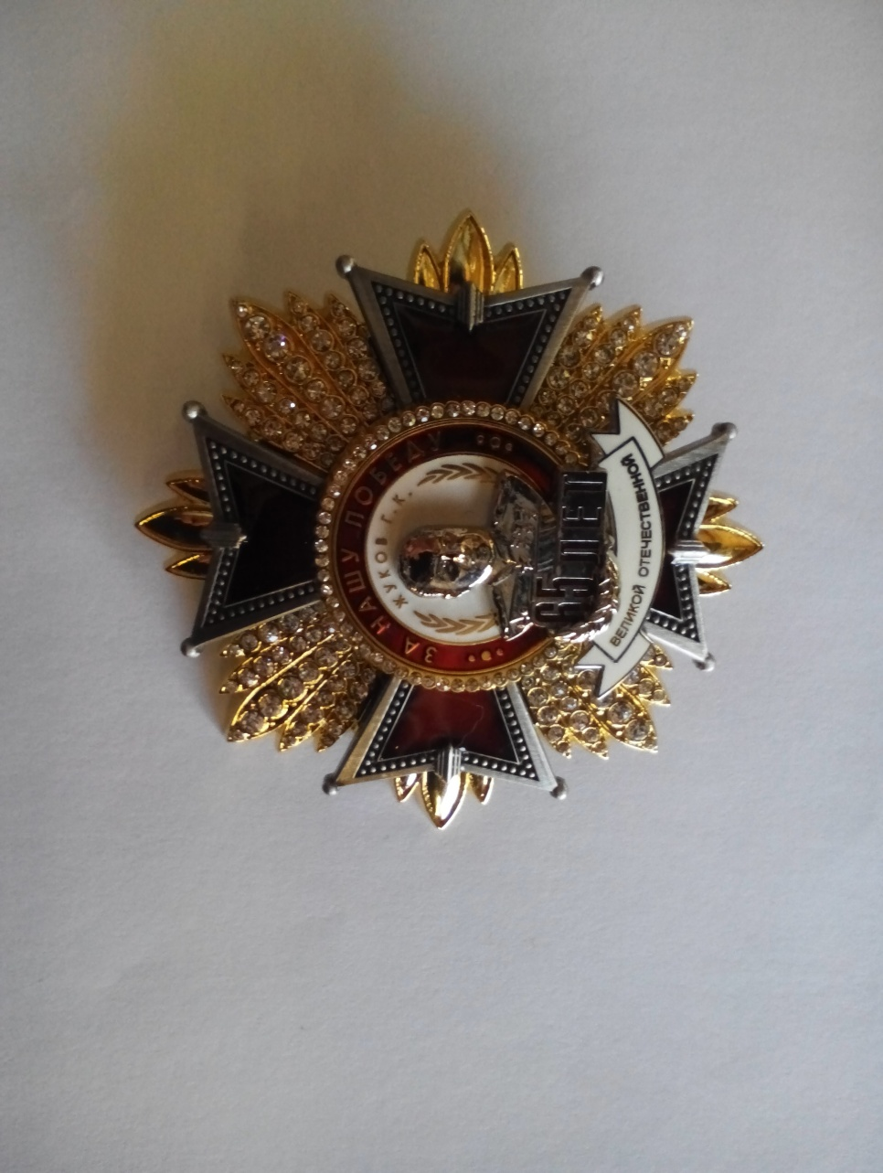
Награды

Slide 11
Иркутская авиационная школа механиков, где Габдельбари Илалетдинович был назначен вторым механиком.

Slide 12
Боевые товарищи

Slide 14
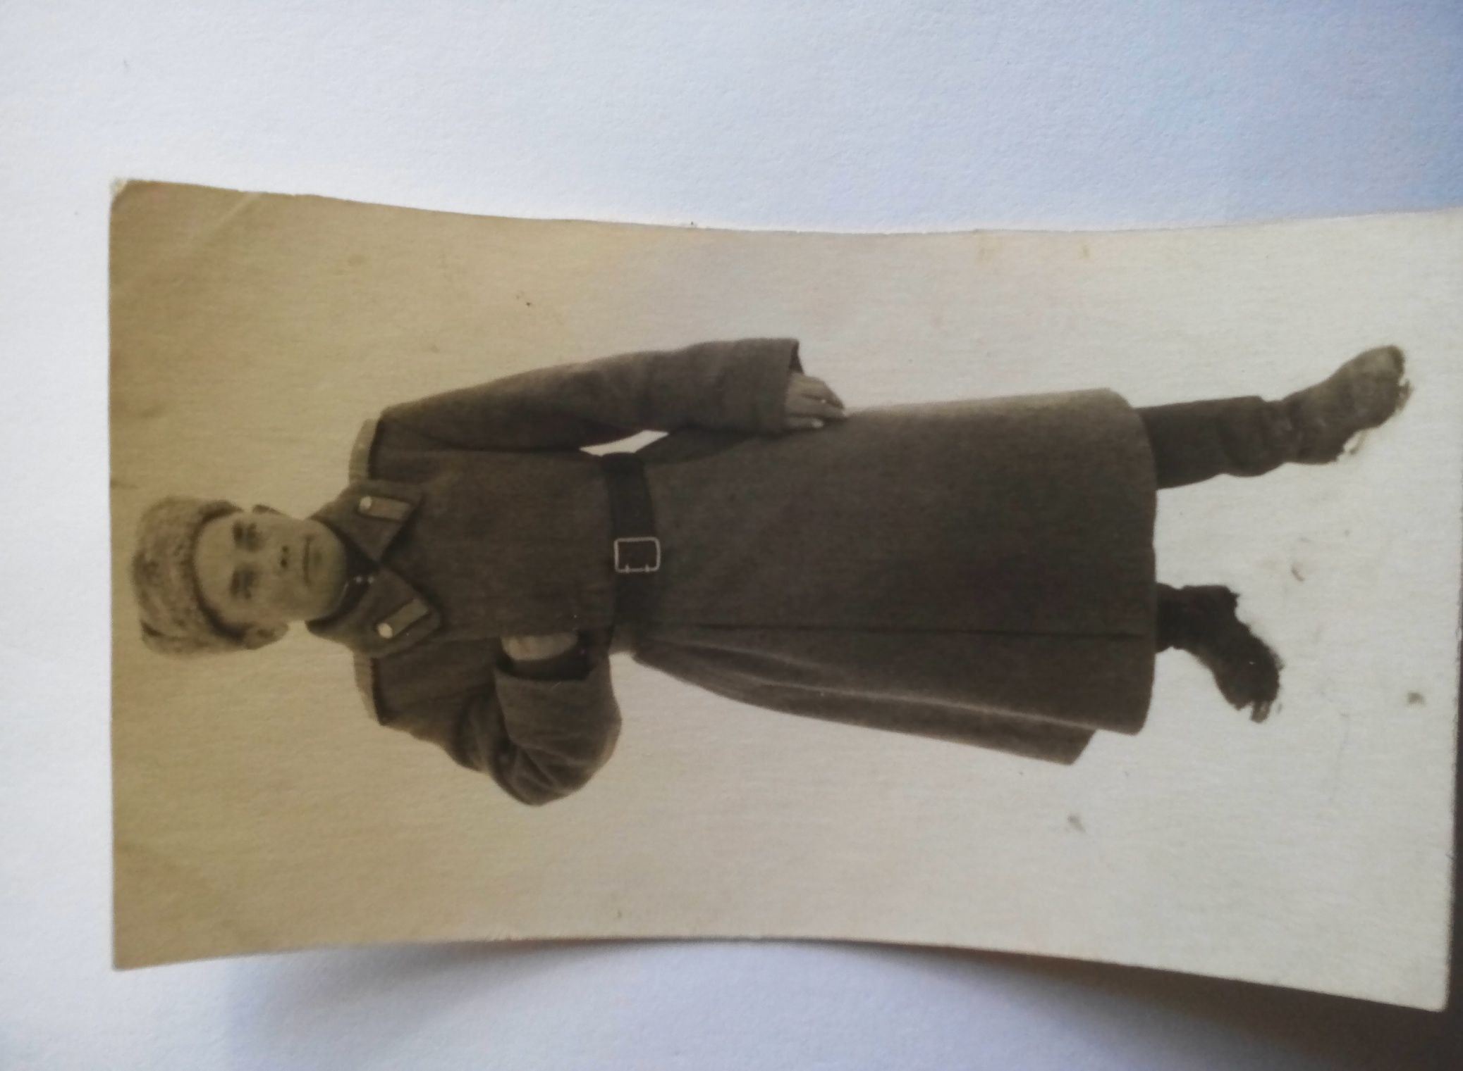

Slide 15
70 лет славной Победы, а память свежа…

Slide 17
Стихи Габдельбари Илалетдиновича …и память отзовётся болью…

Slide 18
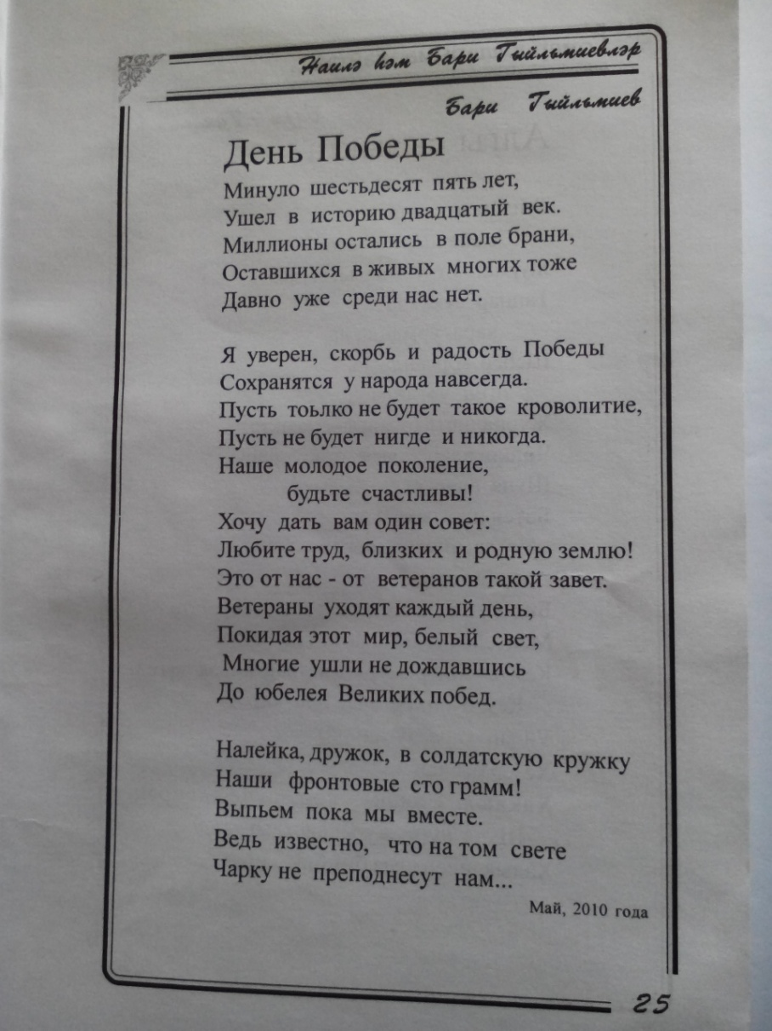

Slide 19
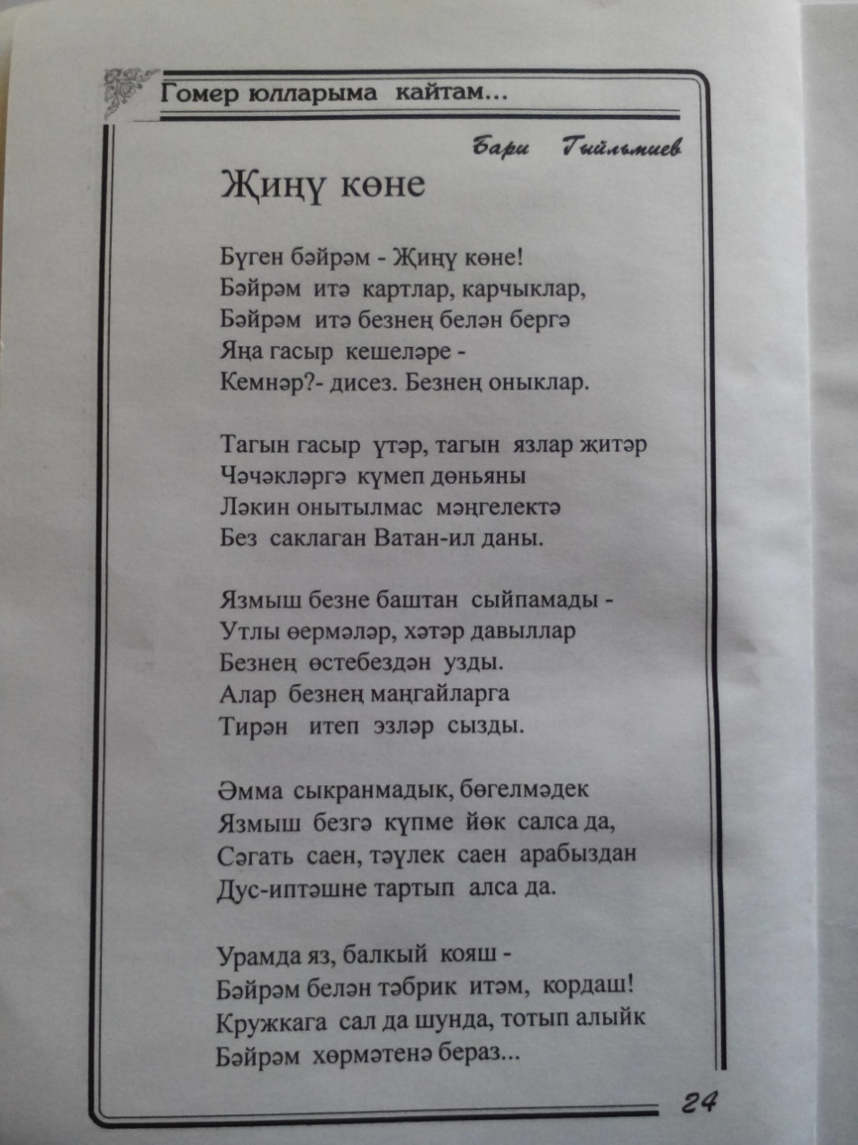

Slide 21
С любимой дочерью

Slide 22
школьники - частые гости ветерана

Slide 24
Не спешите уйти, ветераны войны, оставайтесь до новой весны…

